Slide 1
Hotspot中垃圾回收发展和趋势
部门：语言虚拟机实验室
作者：彭成寒
日期：2021/6/21
Security Level:

Slide 2
目录
垃圾回收器基本知识回顾
算法回顾
垃圾回收器的各种实现和注意点

Slide 3
垃圾回收器
垃圾回收（Garbage Collection）是一种自动内存管理技术。包括内存的分配/使用和内存的回收/释放。
分配：向OS请求内存、何时请求、请求的粒度；
使用：针对应用程序的请求，设计连续内存、非连续内存；高速分配、无锁分配；
回收：识别活跃对象，对活跃对象保留或者对非活跃对象释放，完成内存的回收；
释放：向OS归还内存。
Notes:
识别活跃对象几乎不可能，采用近似算法，模拟活跃对象。

Slide 4
垃圾回收器（续）
垃圾回收算法：标记-复制；标记-清除；标记-压缩；分代（弱分代和强分代）；
垃圾回收器（Garbage Collector）指根据某一种或者多种垃圾回收算法实现内存管理器。
Notes:
JVM中并未使用引用计数的方法。

Slide 5
分代示意
Notes:
分代的好处？吞吐量高。不足：实现复杂

Slide 6
分代中新生代优化-标记复制

Slide 7
标记-压缩

Slide 9
垃圾回收器设计要点
吞吐量
停顿时间（或时延）
内存使用
局部性
…

Slide 10
根和引用集
在跟踪算法中，为了识别堆中活跃对象，设置了根（Root），从Root出发，能找到正在使用的对象。
引用集（RSet），是根的一种。在分代垃圾回收器在，为了减少对象的标记、加快回收的速度，把代际之间的引用专门的管理起来，这个管理机制就是Rset。

Slide 11
屏障
什么屏障：屏障指的是线程或者处理器在对内存进行读、写时一种阻塞机制，通过该机制确保程序运行正确。
在GC中屏障特指通过对内存读、写操作增加额外的操作确保GC正确。
在非GC算法中，屏障指的是解决内存一致性问题（含指令重排）引入的指令

Slide 12
对象头
由于虚拟机对Java对象进行额外的管理，所以需要额外的内存来存储，其中和对象直接相关的信息放在对象头中。
GC的实现会借助对象头进行。有两个信息：表示对象是否标记（活跃），存储对象被转移到新的内存空间的地址（解决多个引用指向一个对象）

Slide 13
垃圾回收器之间的比较
GC | 特点
串行 | 内存占用比较少
并行 | 高吞吐量
G1 | 吞吐量和停顿时间的平衡
CMS | 停顿时间
ZGC | 停顿时间和扩展性
Shenandoah | 停顿时间和扩展性
Epsilon | 基准测试

Slide 14
如何选择
没有完美的算法，只有更适合场景的算法
追求吞吐量高的场景选择PS
追求停顿时间、吞吐量的场景选择G1
追求停顿时间的场景选择ZGC/Shenandoah

Slide 15
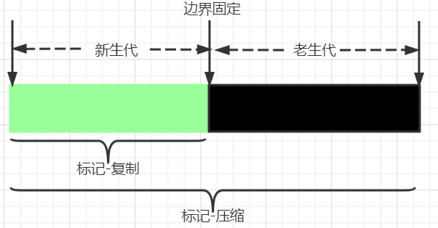
串行回收简介
单线程工作
停顿时间长
吞吐量低
额外内存使用少，如果要达到较高性能，应用程序对数据的访问最好按照广度遍历顺序进行
Notes:
引用集怎么管理

Slide 16
注意点
标记在哪里？
如何进行引用集管理？
如何在实现时确保内存占用尽可能的少？对应用开发的启迪在哪里？

Slide 17
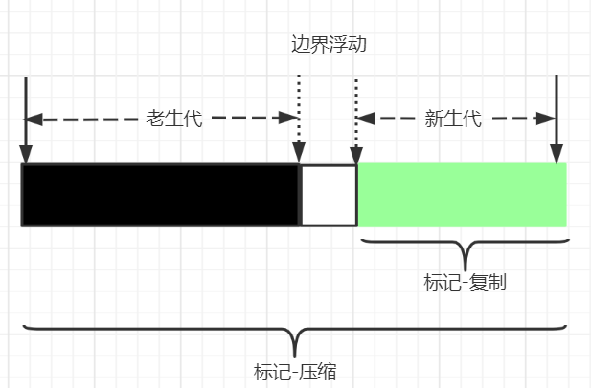
并行回收简介
多线程并行工作
吞吐量高
停顿时间长
老生代在低地址，新生代在高地址
支持浮动边界
Notes:
慎用边界调整，在JDK15移除，有crash问题

Slide 18
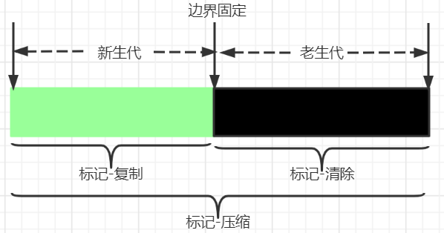
并发回收（CMS）简介
新生代采用并行实现
老生代采用并发实现
整个堆空间采用串行实现
吞吐量中
停顿时间短，单不可能控

Slide 19
注意点
这是迄今为止唯一一款抢占式垃圾回收实现
CMS算法步骤：初始标记、并发标记、并发预清理、再标记、并发清除、复位
如何解决并发标记的正确性？
如何进行引用集管理？

Slide 20
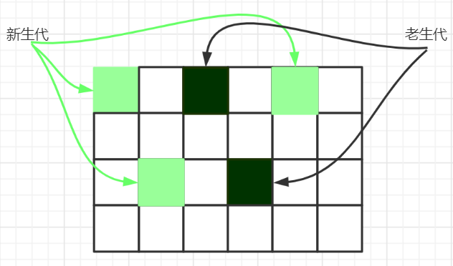
垃圾优先（G1）简介
持续演化
非连续内存管理
分区，固定大小
以并行标记-复制回收为主
整个堆采用标记-压缩（早期为串行，后实现为并行）
吞吐量高
停顿时间几乎可控

Slide 21
回收采用两种算法：并行复制、串行/并行标记压缩
并行复制：
回收新生代，此时发生的垃圾回收称为Young GC；
增量回收机制，回收新生代和部分老生代空间，此时发生的垃圾回收称为Mixed GC
标记压缩：回收整个堆空间
串行标记压缩：与PS的串行标记压缩相同
并行标记压缩：把分区均匀划分到多个并行工作线程，执行和串行标记压缩相同的算法
并发标记：并发标记老生代的活跃对象，当标记完成后，对象标记的信息将用于并行复制中的增量回收

Slide 22
并发标记
并发标记：首先解决并发的正确性问题，使用了引用集（类似于卡表），作为写屏障记录并发运行时修改的对象。这些对象也将作为活跃对象。
引入额外的存储空间和并发引用集工作线程，处理写屏障
使用额外的并发标记线程，并发标记老生代的活跃对象，待标记完成后，进行增量回收。通常并发标记不会回收任何空间，除非整个分区完全无活跃对象。
并发标记启动的时机影响后续垃圾回收的效率

Slide 23
注意点
并发算法概述：初始标记（借道）、并发标记、再标记、清理
如何进行引用集管理？
和CMS在标记时的区别？
SATB算法

Slide 24
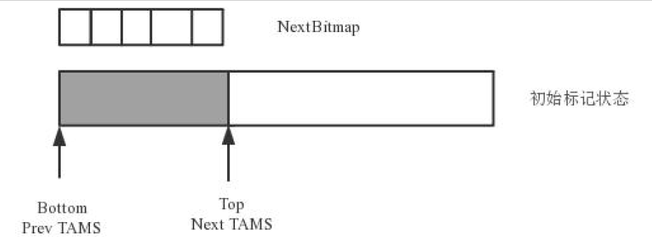
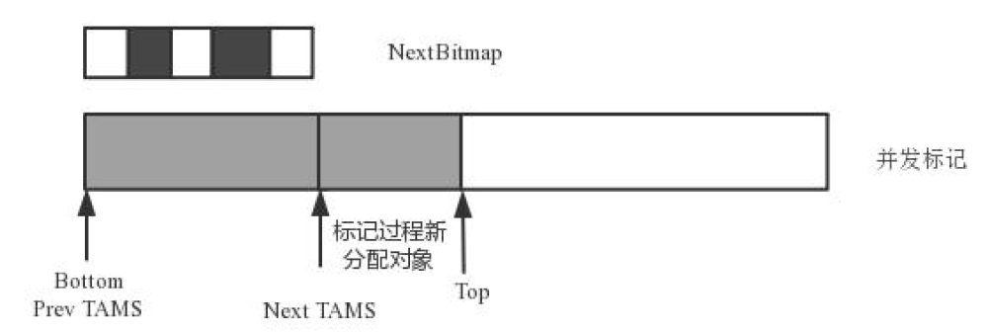
SATB

Slide 25
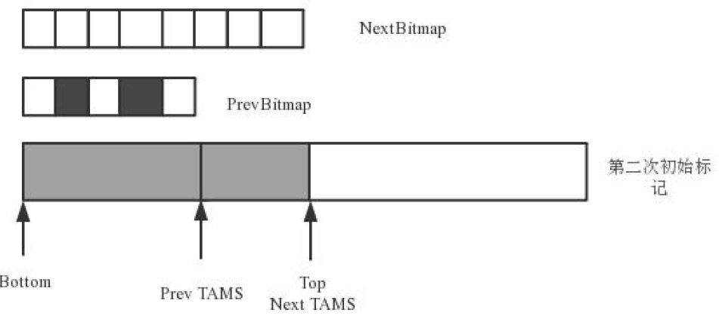

Slide 26
持续的改进点
JDK9设置为Default，自适应IHOP，优化了算法本身（并行化）等众多优化
JDK10引入并行FGC
JDK11并行引用处理优化、并发引用集处理优化
JDK12引入混合回收的优化，堆空间的扩缩容
JDK14引入NUMA

Slide 27
ZGC简介
持续演化
单代管理
分区（分页），分为大、中、小类型
采用Colored pointer标记，而非直接标记对象
超短停顿时间
适合大内存
并发的标记-复制算法，使用读屏障

Slide 28
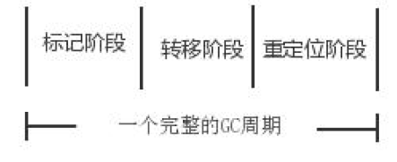
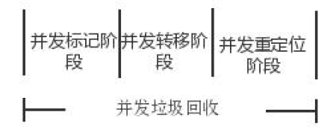
从串行、并行到并发

Slide 29
如何保证并发的而正确性？
从串行、并行到并发，每个阶段的难点在哪里？
标记：需要确保mutator和collector没有漏标和错标？需要mutator在访问对象时先标记对象，再使用
转移：需要mutator帮忙转移对象，再使用。问题？转移风暴
重定位：需要mutator帮忙重定位，再使用

Slide 30
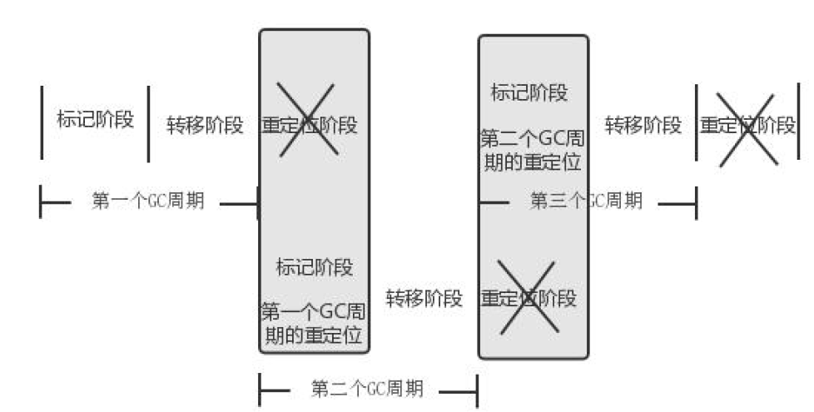
Notes:
还可以再进一步吗？

Slide 31
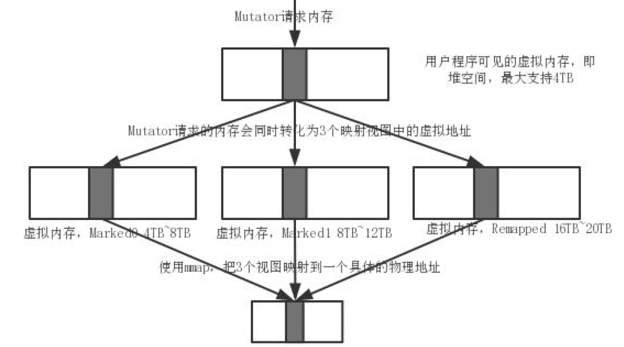
标记在哪里？

Slide 32
持续的改进点
并发类回收
支持多平台
减少Time-to-Safepoint
并发栈扫描
分代
…

Slide 33
Shenandoah简介
持续演化
单代管理
采用分区、固定大小（类似于G1）
超短停顿时间
适合大内存
并发的标记-复制算法，使用读、写屏障

Slide 34
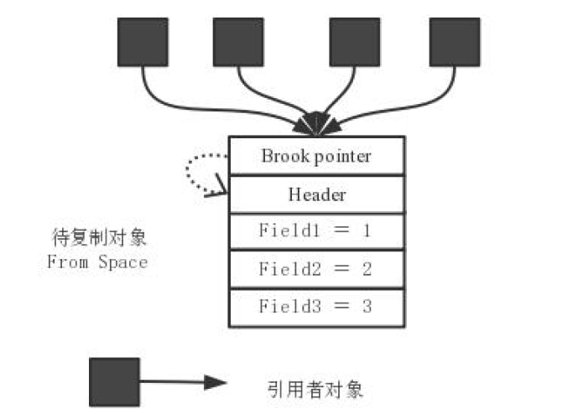
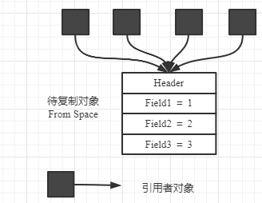
JDK 12
JDK 13

Slide 35
注意点
G1相同点：使用SATB标记
G1不同点：解决并发转移

Slide 36
持续的改进点
并发类回收
支持多版本
持续优化算法，实现了一次扫描处理：标记、转移和重定位
分代

